Slide 1
7. Syndens följd

Slide 2
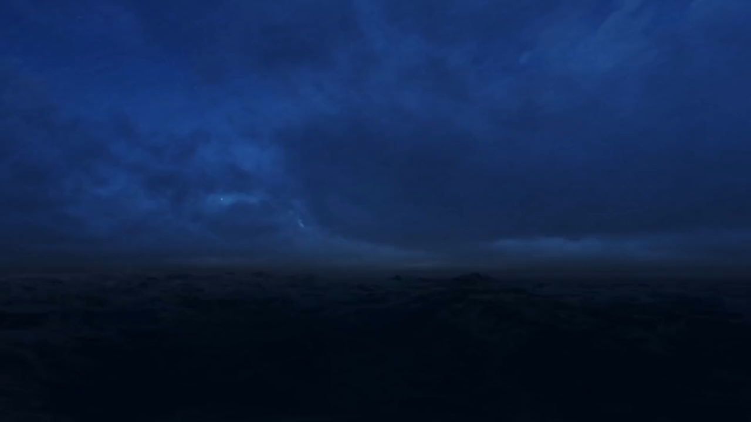
Syndafloden
Jorden blev mer och mer fördärvad inför Gud och full av våld… Då sade Gud till Noa…
Jag har bestämt mig för att göra slut på allt levande.
Gör dig en ark av goferträ.
Jag ska låta floden komma med vatten över jorden.
Men med dig vill jag upprätta mitt förbund.
Noa… gjorde i allt som Gud hade befallt honom.
Herren sade till Noa: ”Gå in i arken med hela din familj. Dig har jag nämligen funnit rättfärdig.”
Det år då Noa var 600 år…
Bröt alla det stora djupets källor fram, himlens fönster öppnades. (=> två vattenkällor)
Den dagen gick Noa in i arken tillsammans med sina söner Sem, Ham och Jafet, sin hustru och sina tre sonhustrur. (=> totalt 8 personer)
De hade med sig alla djur efter deras slag… två och två av allt levande, det som hade livsande i sig.
Floden kom över jorden… Vattnet bredde ut sig mer och mer över jorden, tills det täckte alla höga berg
under hela himlen…
Då dog allt levande på jorden... Bara Noa och de som var med honom i arken räddades.
Ur 1 Mos 6 & 7

Slide 3
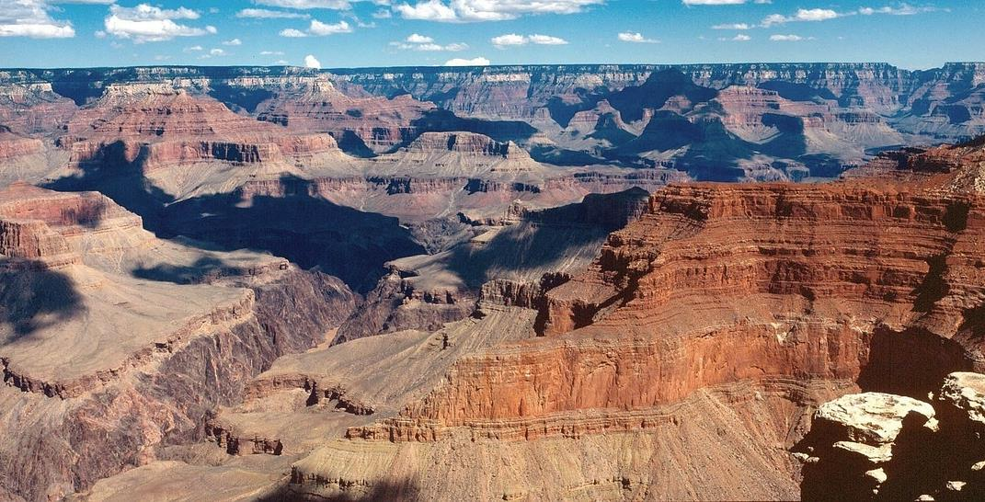
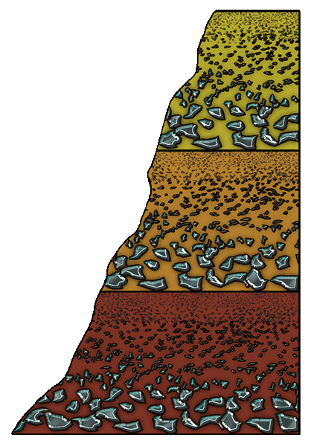
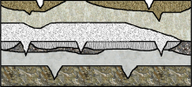
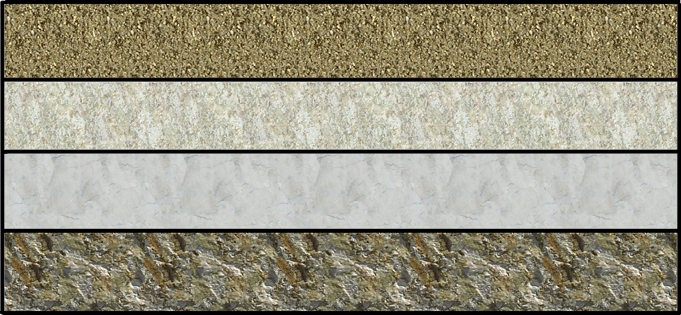
Flodens följder
50 mil
Så borde det se ut
1000 m
Kornstorlek
i lager
Så ser det ut
Notes:
VO: Ett jättemonument från floden.
Jättevågor med sten, grus, sand, lera, och kalk som avsatts, packats och bildat sedimentärt berg.
Jordens första och största tsunami.
VO: Kornstorlekarna är ett generellt mönster som beror på avstannande vatten.
Olika vågor bildar olika lager.
VO: Tecken på snabb avlagring är så stora att många geologer börjat acceptera den.
De lägger tiden mellan lagren istället för inom dem.
Men då borde vi hitta tecken på erosion mellan lagren:
Kemisk vittring
Märken från rötter och hålor från djur
Jordar (tecken på (relativt) lång tid och det finns över prekambrium och längst upp i GC)
Diken och raviner
Undantag är långt upp (lokala översvämningar) och långt ner (där Noa gick).

Slide 4
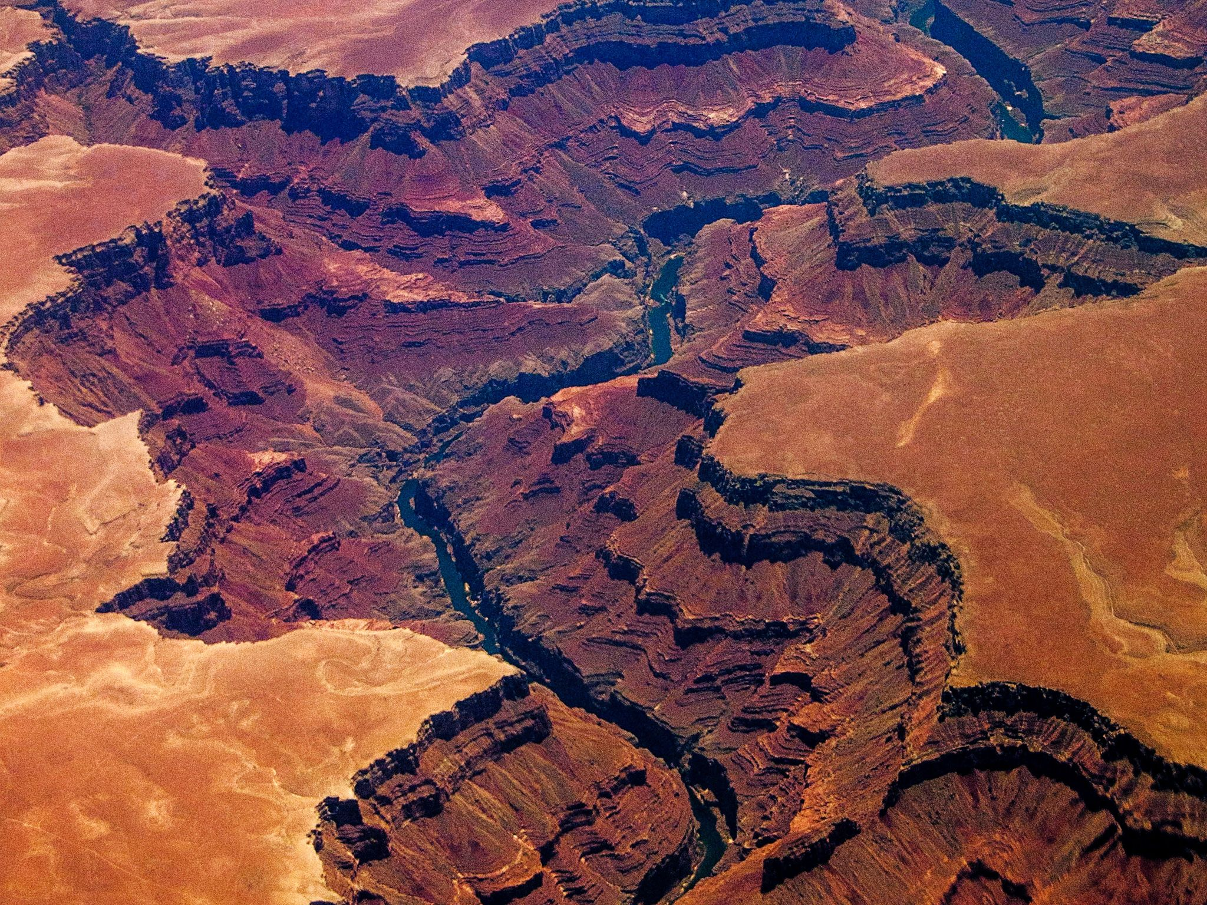
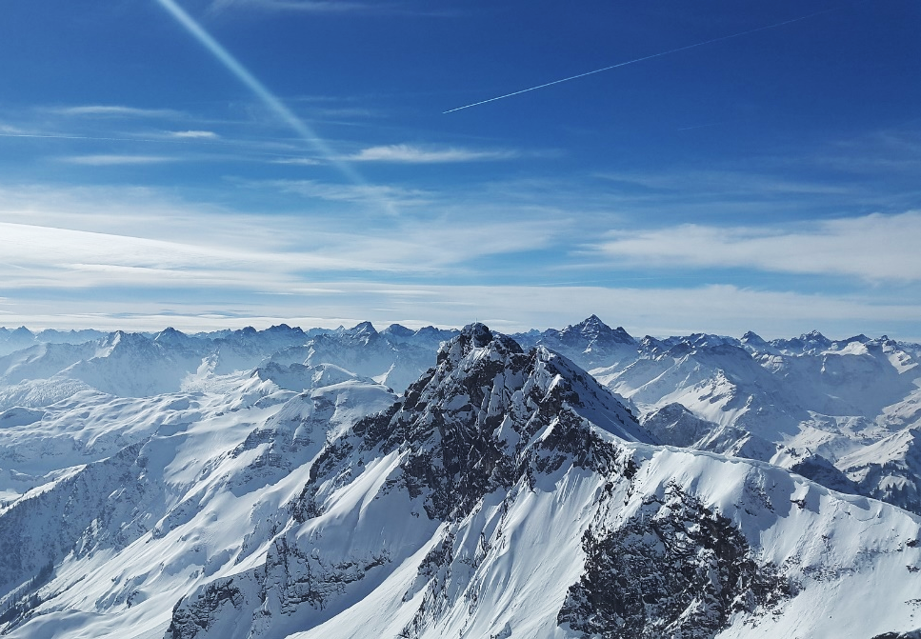
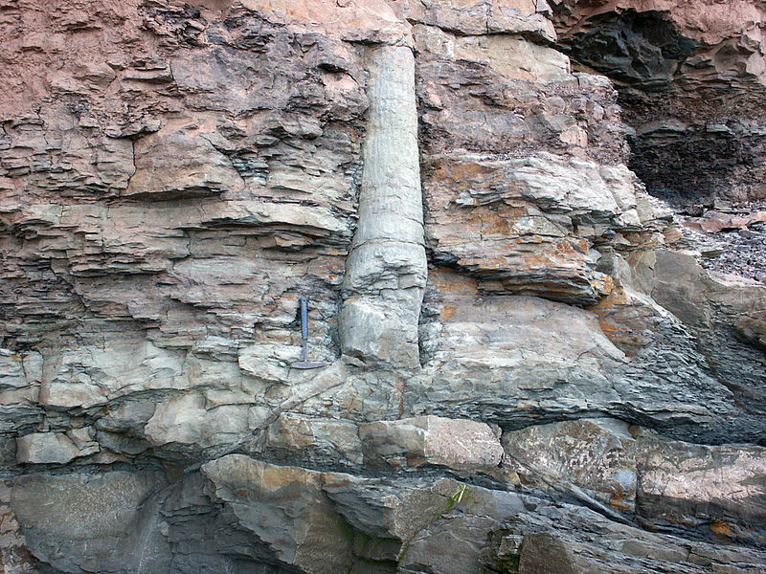
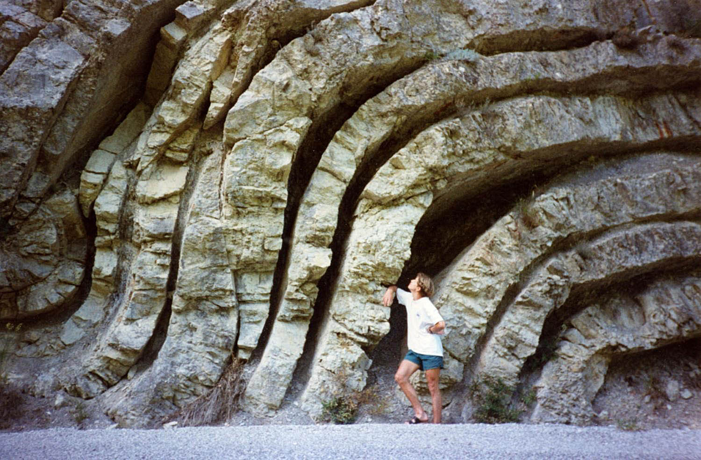
Geologiska följder av floden
Avrinning
Vertikala
lyft
Polystrata-
fossil
Veckningar
Notes:
VO: Avrinning.
Mjukare berg och mer vatten underlättar erosion.
Coloradofloden skulle ha grävts ut på mindre än 100.000 år med dagens erosion.
Floder världen över har fåror som är 10-/100-tals gånger större än de vad som behövs för nuvarande mängd vatten.
VO: Vertikala lyft från trycket underifrån. Även kontinentaldriften.
Syndaflodens vatten försvinner alltså genom att höjdskillnaderna blir större. (Dagens vatten skulle ge en 2440 meter djup ocean om inga höjdskillnader fanns.)
Det finns marina fossil på toppen av Mount Everest
VO: Polystratafossil: Ofta med roten upptill.
Enstaka sträcker sig över 130.000 år.
Överlappande sträcker sig över 1 miljon år.
Hur de kan bildas: Se nästa bild.
VO: Veckningar utan sprickor tyder på att berget inte hunnit stelna när det skedde.

Slide 5
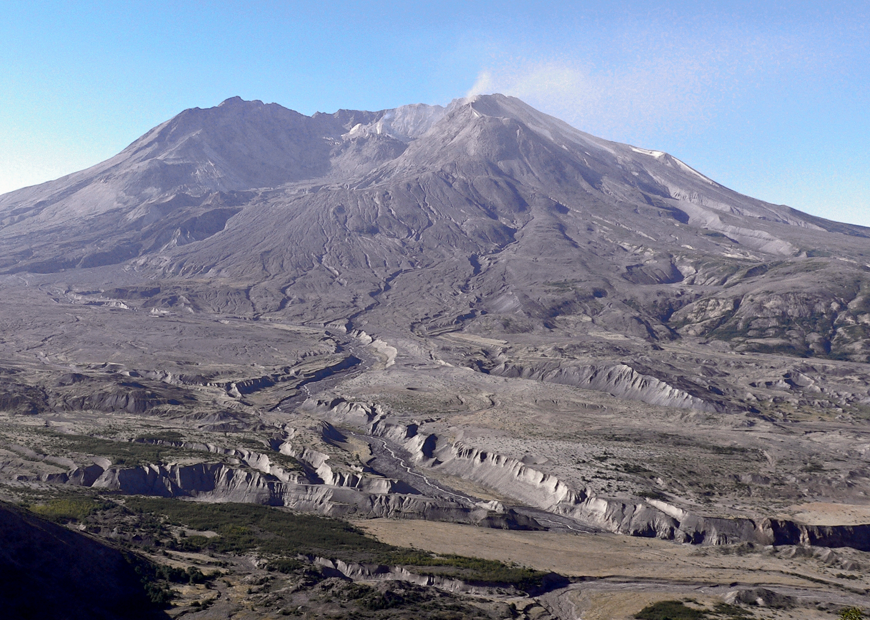
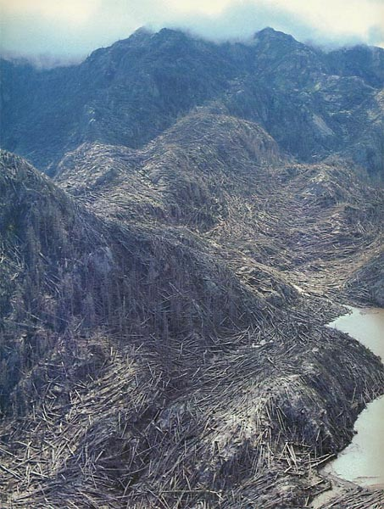
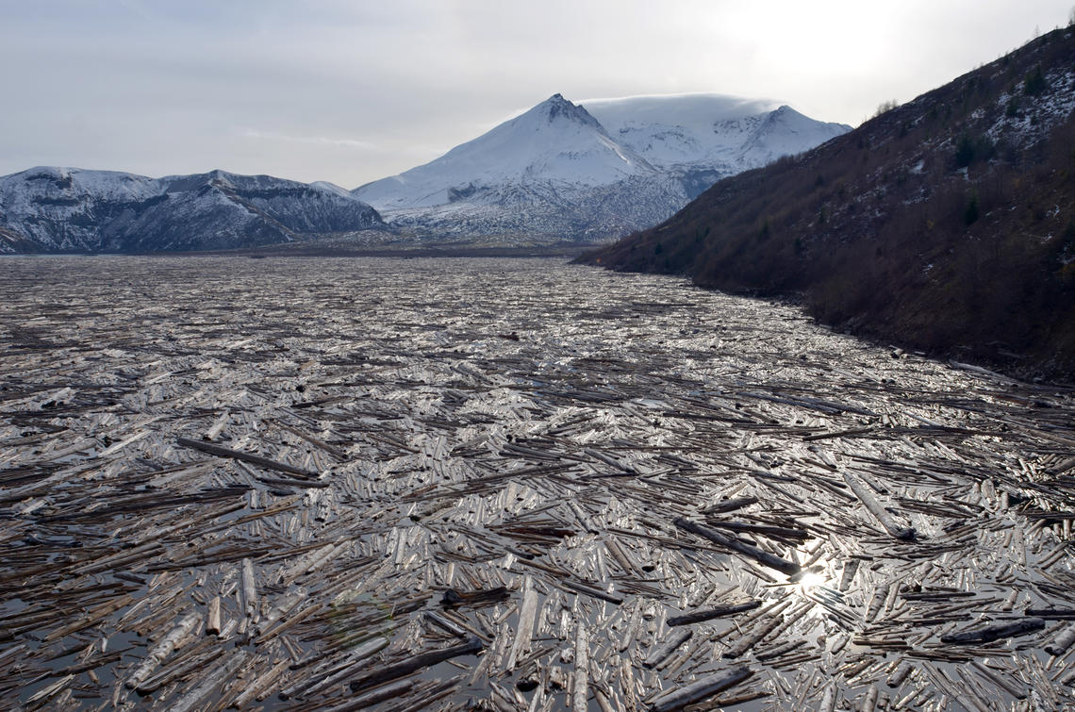
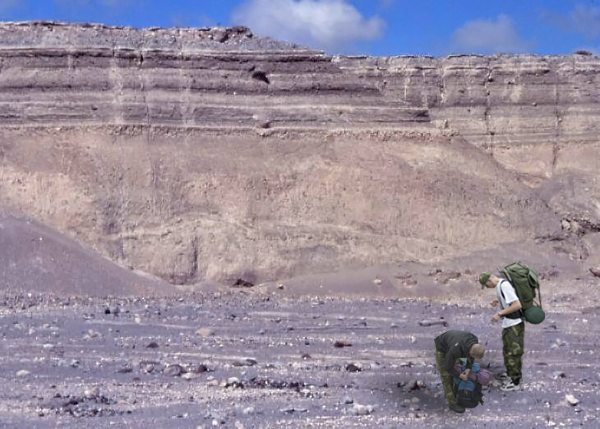
Snabba processer idag
Little Grand Canyon
100 meter sediment
på några dagar
43 meter djup ravin
på en enda dag
Notes:
VO: Mount Saint Helens utbrott 1980.
1982 ett nytt utbrott som smälte snö i kratern och skapade ett lerflöde (32 km långt) som grävde ner en djup ravin - Little Grand Canyon.
VO: En ångexplosion (pyroklastisk ström) knäckte många träd.
En lavin med lera och bråte tog med sig träd till Spirit lake. En miljon stockar.
Stammarna började sjunka i upprätt läge (eftersom rötterna ofta var fyllda med stenar).
Täcktes av sediment.
Dy och upprättstående träden bildade polystratafossil.
Sediment, dekomposterande stammar, grenar och löv, blandat med vulkanisk aska bildade ett torvlager, förstadiet till kol.
VO: Lavadomen i kratern i Mount St. Helens (bildad 1980-1986) mätts till 350,000 år enl kalium-argon-metoden.
Andra mineral ger upp till 2,4 miljoner år.

